Slide 1

কেমন আছ প্রিয় শিক্ষার্থী বন্ধুরা............
আশা করি সবাই ভালো আছো
আজকের পাঠে সবাইকে স্বাগত

Slide 2
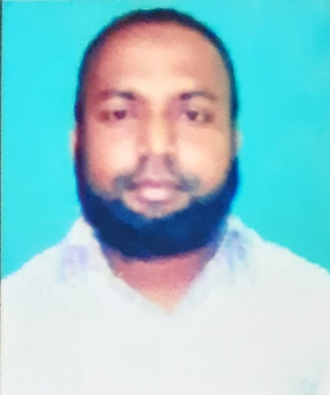

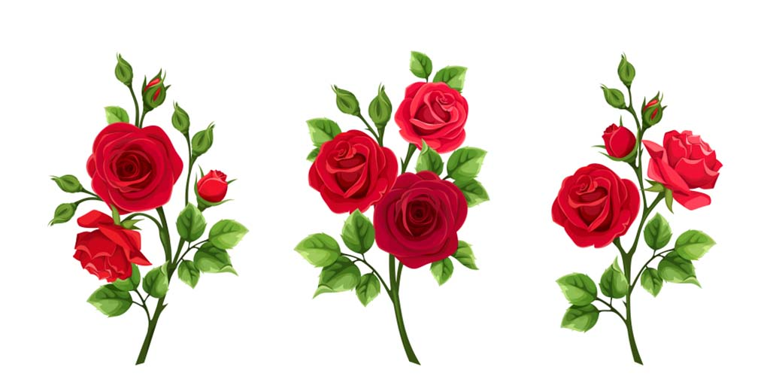
পরিচিতি
বিষয়ঃ প্রাথমিক বিজ্ঞান
শ্রেণিঃ তৃতীয়
অধ্যায়ঃ ৭ (খাদ্য)
পাঠ্যাংশঃ ফল ও সবজি
সময়ঃ ৪৫ মিনিট
তারিখঃ ১০-১১-২০২২ইং
মোঃ আখতার হোসেন
সহকারি শিক্ষক
জয়নগর সরকারি প্রাথমিক বিদ্যালয়
উপজেলাঃ ছাতক, জেলাঃ সুনামগঞ্জ।
মোবাইলঃ ০১৭১৬-১৫২৩৯৩

Slide 3
এই পাঠে শিক্ষার্থীরা যা জানতে পারবে--------
৮.৩.১ কী কী মৌসুমি ফল ও সবজি পাওয়া যায় তার নাম বলতে পারবে।
৮.৩.২ পুষ্টি অনুযায়ী মৌসুমি ফল ও সবজির শ্রেণীকরন করতে পারবে।
৮.৩.৩ মৌসুমি ফল ও সবজি কীভাবে সংরক্ষন করা যায় তা উল্লেখ করতে পারবে।
৮.৩.৪ সারা বছর পাওয়া যায় এমন ফল ও সবজির নাম বলতে পারবে।

Slide 4
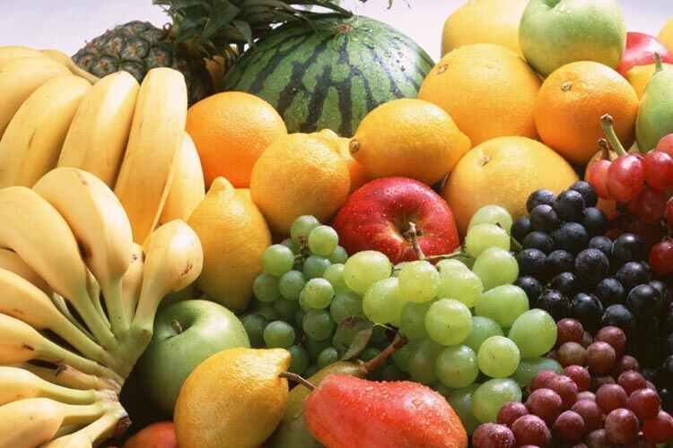
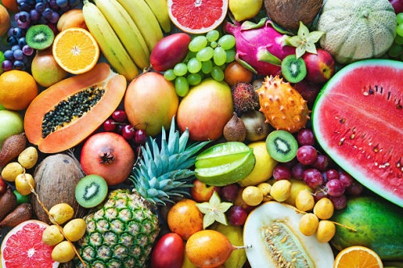
এসো কিছু ছবি দেখি
বলতো শিক্ষার্থী বন্ধুরা এখানে কিসের ছবি দেখতে পাচ্ছ?
বিভিন্ন রকমের ফল

Slide 5
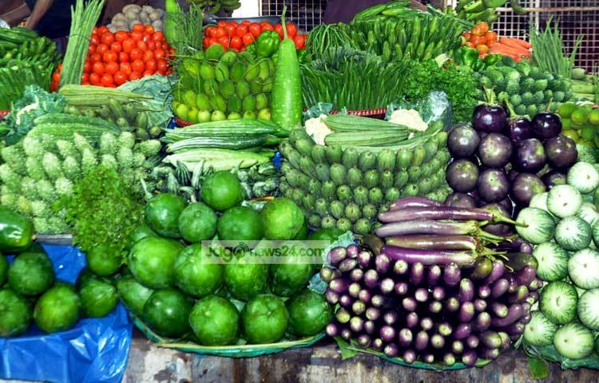
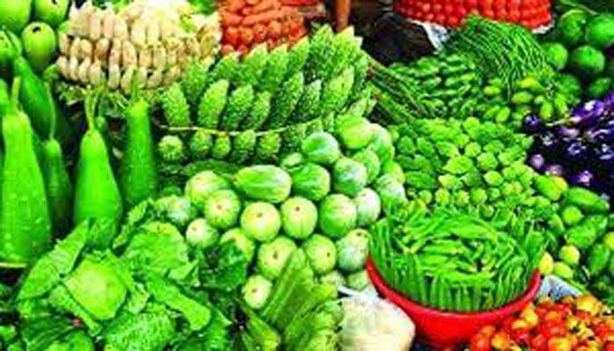
এসো বন্ধুরা আরো কিছু ছবি দেখি
বলতো শিক্ষার্থী বন্ধুরা এখানে কিসের ছবি দেখতে পাচ্ছ?
বিভিন্ন রকমের সবজি

Slide 6
আমাদের আজকের পাঠ: খাদ্য
পাঠ্যাংশ:
ফল ও সবজি

Slide 7
প্রিয় শিক্ষার্থী বন্ধুরা, মানুষ ফল খায়। ফল খাওয়া স্বাস্থ্যের জন্য ভালো। আমাদের চারপাশে অনেক ফল আছে।
মৌসুমী ফলের শ্রেণিবিন্যাস
গ্রীষ্মকালীন ফল
শীতকালীন ফল
বারোমাসি ফল

Slide 8
এসো জেনে নেই
গ্রীষ্মকালীন ফল: গ্রীষ্মকালীন ফলের মধ্যে প্রধান হচ্ছে আম,জাম, লিচু,কাঁঠাল.বেল,পেয়ারা,আমড়া,আনারস.তরমুজ ইত্যাদি।
গ্রীষ্মকালীন ফল

Slide 9
এসো জেনে নেই
শীতকালীন ফল: শীতকালীন ফলের মধ্যে প্রধান হচ্ছে কমলা,জলপাই বরই ইত্যাদি।
শীতকালীন ফল

Slide 10
এসো জেনে নেই
বারোমাসি ফল: বারোমাসি ফলের মধ্যে প্রধান হচ্ছে পেঁপে, কলা, নারকেল ইত্যাদি।
বারোমাসি ফল

Slide 11
প্রিয় শিক্ষার্থী বন্ধুরা, এবার নিচের ছকে মৌসুমী ফলের একটি তালিকা তৈরী কর:
মৌসুমী ফল
গ্রীষ্মকালীন ফল | শীতকালীন ফল | বারোমাসি ফল
আম,জাম,কাঁঠাল,লিচু,
বেল,পেয়ারা,আমড়া,
আনারস
তরমুজ ইত্যাদি।
কমলা,জলপাই,বরই ইত্যাদি।
পেঁপে,কলা,নারকেল ইত্যাদি।

Slide 12
একক কাজ
1। ফলে কোন কোন পুষ্টি প্রচুর পরিমানে থাকে?
2। গ্রীষ্মকালীন তিনটি ফলের নাম লিখ।
3। শীতকালীন তিনটি ফলের নাম লিখ।
4। নিয়মিত ফল খাওয়া প্রয়োজন কেন?
5। সারাবছর পাওয়া যায় এমন তিনটি ফলের নামলিখ।

Slide 13
শিক্ষার্থী বন্ধুরা. আমরা জেনেছি সবজিতেও প্রচুর পরিমানে ভিটামিন ও খনিজ লবন রয়েছে। তাই সবজি খাওয়া স্বাস্থ্যের জন্য ভালা। নিয়মিত সবজি খেলে অনেক অসুখ বিসুখ থেকে রক্ষা পাওয়া যায়।
মৌসুমী সবজির শ্রেণিবিন্যাস
গ্রীষ্মকালীন সবজি
শীতকালীন সবজি
বারোমাসি সবজি

Slide 14
এসো জেনে নেই
গ্রীষ্মকালীন সবজি: গ্রীষ্মকালীন সবজির মধ্যে রয়েছে- পটোল,করলা,ঢেঁরস,কাঁকরোল,ঝিঙ্গা,ধুন্দল,চিচিঙ্গা,ডাঁটা শাক, পুঁই শাক.শসা,মিষ্টি কুমড়া,চাল কুমড়া.পানি কচু ইত্যাদি।

Slide 15
শীতকালীন সবজি: শীতকালীন সবজির মধ্যে রয়েছে- শিম,মুলা,লাউ,টমেটো,গাজর,লেটুস ইত্যাদি।

Slide 16
বারোমাসি সবজি: বারোমাসি সবজির মধ্যে রয়েছে- পেঁপে,বেগুন,আলু,কাচাকলা,লালশাক,কলমি শাক,কচুশাক ইত্যাদি।

Slide 17
প্রিয় শিক্ষার্থী বন্ধুরা, এবার নিচের ছকে মৌসুমী সবজির একটি তালিকা তৈরী কর:
মৌসুমী সবজি
গ্রীষ্মকালীন সবজি | শীতকালীন সবজি | বারোমাসি সবজি
পটোল,করলা,ঢেঁরস,কাঁকরোল,ঝিঙ্গা,ধুন্দল,চিচিঙ্গা,ডাঁটা শাক, পুঁই শাক.শসা,মিষ্টি কুমড়া,চাল কুমড়া.পানি কচু ইত্যাদি।
শিম,মুলা,লাউ,টমেটো,গাজর,লেটুস ইত্যাদি।
পেঁপে,বেগুন,আলু,কাচাকলা,লালশাক,কলমি শাক,কচুশাক ইত্যাদি।

Slide 18
একক কাজ
1। সবজি না খেলে কী ক্ষতি হতে পারে?
2। সবজিতে কোন কোন পুষ্টি প্রচুর পরিমানে থাকে।
3। শীতকালীন তিনটি সবজির নাম লিখ।
4। গ্রীষ্মকালীন তিনটি সবজির নাম লিখ।
5। সারাবছর পাওয়া যায় এমন তিনটি সবজির নাম লিখ।

Slide 19
শরীরের বৃদ্ধি এবং বেঁচে থাকার জন্য আমরা নানা রকমের খাবার খাই। ভালো তাজা খাবার আমাদের স্বাস্থ্য ভালো রাখেও শক্তি যোগায়। আবার বাসি-পচা খাবার আমাদের অসুস্থ ও দুর্বল করে। পোকামাকড় ও জীবানু খাদ্যে মিশে কাবার নষ্ট হয়। খাদ্য যাতে নষ্ট না হয় সে জন্য খাদ্য সংরক্ষন করা উচিত।
মৌসুমী ফল ও সবজি সংরক্ষণের উপায়
শুকিয়ে
বোতলজাত/টিনজাত করে
রিফ্রিজারেটরে

Slide 20
শুকিয়ে: রোদে অথবা চুলার আগুনে শুকিয়ে খাদ্য সংরক্ষণ করা যায়। অনেক রকমের খাদ্য যেমন-ফল,সবজি,মাছ,মাংস,শস্য এবং ডাল শুকিয়ে সংরক্ষণ করা যায়।
বোতলজাত/টিনজাত করে: খাদ্যদ্রব্য নির্দিষ্ট তাপমাত্রায় নির্দিষ্ট সময় ধরে উত্তপ্ত করে বোতলে ভরে সংরক্ষণ করা যায়। ফল,সবজি মাছ,মায়স,রান্না করা খাবার এভাবে সংরক্ষণ করা যায়।
রিফ্রিজারেটরে:রিফ্রিজারেটর হচ্ছে এক ধরনের প্রক্রিয়া যেখানে ঠান্ডায় খাদ্য সংরক্ষণ করা হয়। সবজি, ফল,মাছ,মাংস,ইত্যাদি বিভিন্ন খাদ্য ঠান্ডায় সংরক্ষণের কাজে রিফ্রিজারেট ব্যবহুত হয়।

Slide 21
পাঠ্য বইয়ের সাথে সংযোগ

Slide 22
মূল্যায়ন
1। ফলে কোন কোন পুষ্টি প্রচুর পরিমানে থাকে?
2। সবজিতে কোন কোন পুষ্টি প্রচুর পরিমানে থাকে।
3। খাদ্য সংরক্ষণের উপায়গুলো কী?
4। খাবার কেন নষ্ট হয়।
5। সারাবছর পাওয়া যায় এমন তিনটি সবজির নাম লিখ।

Slide 23
বাড়ির কাজ
নিচের প্রশ্নগুলোর উত্তর সুন্দর করে খাতায় লিখে আনবে।
1। নিয়মিত ফল খাওয়া প্রয়োজন কেন?
2। সবজি না খেলে কী কী ক্ষতি হতে পারে?
3। খাদ্য কেন সংরক্ষণ করা প্রয়োজন?

Slide 24
আজকের পাঠ এখানেই শেষ সবাইকে ধন্যবাদ

